Slide 1
KA171 ULUSLARARASI KREDİ HAREKETLİLİĞİ BİLGİLENDİRME TOPLANTISI
10/01/2025 TRABZON
Değişim Programları Koordinatörlüğü
Erasmus Ofisi

Slide 2
KA171 ULUSLARARASI KREDİ HAREKETLİLİĞİ
KA171 Projeleri
Değişim Programları Koordinatörlüğü
KA171 / ULUSLARARASI KREDİ HAREKETLİLİĞİ NEDİR?
KA131 faaliyetine benzeyen ama ayrıştığı noktalar bulunan bir hareketlilik projesidir.
Avrupa Dışı ülkeleri kapsar.
KA131 faaliyetinden ayrılan en temel noktalar:
Gerçekleştirilen faaliyet türleri KA131’e benzer.
Ama sadece outgoing değil, incoming hareketlilikler de var ve tüm sorumluluk üniversitede.
Ortaklık kurulan ülkeler farklı.
Bir ülke için tahsis edilen hibe başka bir ülke için kullanılamıyor.
Mali kaynaklar daha kısıtlı.

Slide 3
KA171 ULUSLARARASI KREDİ HAREKETLİLİĞİ
KA171 Projeleri
Değişim Programları Koordinatörlüğü
KA171projeleri, AB dış politika fonları tarafından desteklenen hareketlilik projeleridir.
Fonlar 12 farklı bölge için 12 farklı bütçe zarfına bölünmüştür ve her bütçe zarfının boyutu AB dış politika önceliklerine göre belirlenmektedir.
Yalnızca ECHE sahibi yükseköğretim kurumları başvurabilir.
Yılda sadece 1 defa teklif çağrısına çıkılır ve kurumlar sadece 1 defa başvuru yapabilir.
Bir projenin süresi 24 ay veya 36 ay olabilir.
%100 personel hareketliliği veya %100 öğrenci hareketliliği veya bunların herhangi bir kombinasyonu için başvurulabilir.
Benzer şekilde %100 gelen yönlü veya %100 giden yönlü veya bunların herhangi bir kombinasyonu için başvurulabilir.
Giden ve gelen hareketliliklere ilişkin tüm hibe ödemeleri koordinatör kurum tarafından yapılır.

Slide 4
KA171 ULUSLARARASI KREDİ HAREKETLİLİĞİ
KA171 Projeleri
Değişim Programları Koordinatörlüğü
KİMLER KA171 BAŞVURUSU YAPABİLİR?
ECHE sahibi olan yükseköğretim kurumları
Akredite olan ya da akredite olmak için başvuruda bulunan konsorsiyumlar* (KA130)
*En az ikisi ECHE sahibi HEI olmak üzere asgari 3 ortaktan oluşur ancak başkanlık tarafından önerilmez.

Slide 5
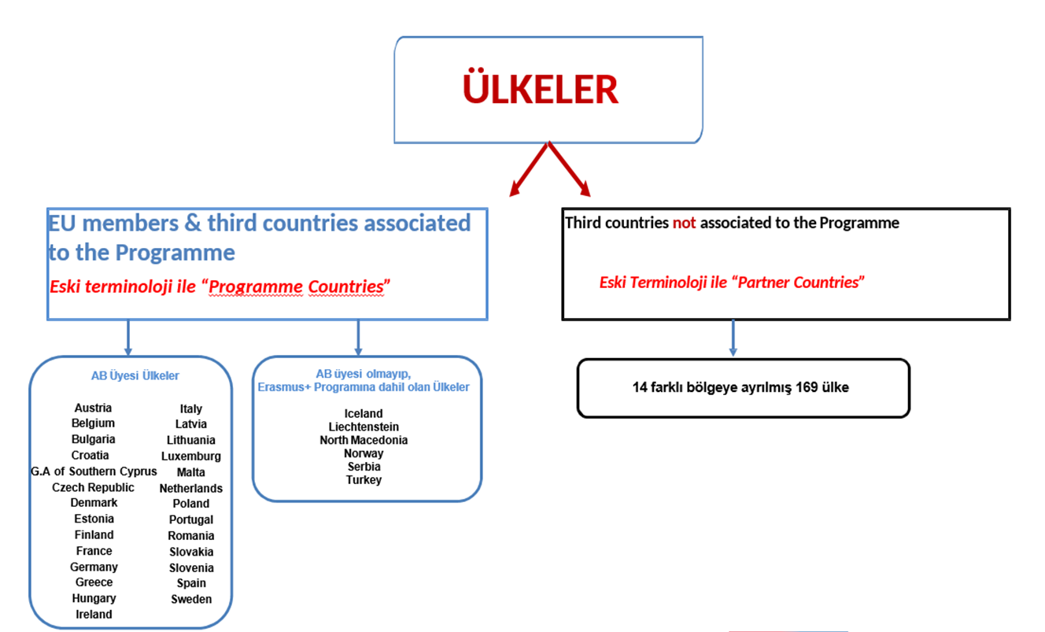
KA171 ULUSLARARASI KREDİ HAREKETLİLİĞİ
KA171 Projeleri
Değişim Programları Koordinatörlüğü

Slide 6
KA171 ULUSLARARASI KREDİ HAREKETLİLİĞİ
Region 1 Western Balkans | Albania, Bosnia and Herzegovina, Kosovo, Montenegro
Region 2 Neighborhood East | Armenia, Azerbaijan, Belarus, Georgia, Moldova, Ukraine
Region 3 South-Mediterranean Countries | Algeria, Egypt, Israel, Jordan, Lebanon, Libya, Morocco, Palestine, Syria**, Tunisia
Region 4 Russia | Russia
Region 5 Asia | Bangladesh, Bhutan, Brunei, Cambodia, China, DPR Korea, Hong Kong, India, Indonesia, Japan, Korea, Laos, Macao, Malaysia, Maldives, Mongolia, Myanmar, Nepal, Pakistan, Philippines, Singapore, Sri Lanka, Taiwan, Thailand, Vietnam
Region 6 Central Asia | Afghanistan, Kazakhstan, Kyrgyzstan, Tajikistan, Turkmenistan, Uzbekistan
Region 7 Middle East | Bahrain, Iran, Iraq, Kuwait, Oman, Qatar, Saudi Arabia, United Arab Emirates, Yemen
Region 8 Pacific | Australia, Cook Islands, Fiji, Kiribati, Marshall Islands, Micronesia, Nauru, New Zealand, Niue, Palau, Papua New Guinea, Samoa, Solomon Islands, Timor-Leste, Tonga, Tuvalu, Vanuatu
Region 9 Sub-Saharan Africa | Angola, Benin, Botswana, Burkina Faso, Burundi, Cameroon, Cape Verde, Central African Republic, Chad, Comoros, Congo, Congo - Democratic Republic of the, Côte d’Ivoire, Djibouti, Equatorial Guinea, Eritrea, Eswatini, Ethiopia, Gabon, Gambia, Ghana, Guinea, Guinea-Bissau, Kenya, Lesotho, Liberia, Madagascar, Malawi, Mali, Mauritania, Mauritius, Mozambique, Namibia, Niger, Nigeria, Rwanda, Sao Tome and Principe, Senegal, Seychelles, Sierra Leone, Somalia, South Africa, South Sudan, Sudan, Tanzania, Togo, Uganda, Zambia, Zimbabwe
Region 10 Latin America | Argentina, Bolivia, Brazil, Chile, Colombia, Costa Rica, Ecuador, El Salvador, Guatemala, Honduras, Mexico, Nicaragua, Panama, Paraguay, Peru, Uruguay, Venezuela
Region 11 Carribean | Antigua & Barbuda , Bahamas , Barbados , Belize, Cuba, Dominica, Dominican Republic, Grenada, Guyana, Haiti, Jamaica, St Kitts and Nevis, St Lucia, St Vincent & Grenadines, Suriname, Trinidad & Tobago
Region 12 US & Canada | United States of America, Canada
KA171 Projeleri
Değişim Programları Koordinatörlüğü
* Koyu Renkte işaretlenmiş olan ülkelerle yalnızca doktora düzeyinde öğrenci değişimi ya da personel hareketliliği yapılabilir.
** Nisan 2018 tarihli Konsey Kararları doğrultusunda Suriye kamu kurumları ve üniversiteleri Erasmus+ kapsamında finansman sağlanması için uygun değildir.

Slide 7
KA171 ULUSLARARASI KREDİ HAREKETLİLİĞİ
KA171 Projeleri
Değişim Programları Koordinatörlüğü
KA171 KAPSAMINDA GERÇEKLEŞTİRİLEBİLECEK HAREKETLİLİKLER
Öğrenci Öğrenim
Öğrenci Staj
Personel Ders Verme
Personel Eğitim Alma

Slide 8
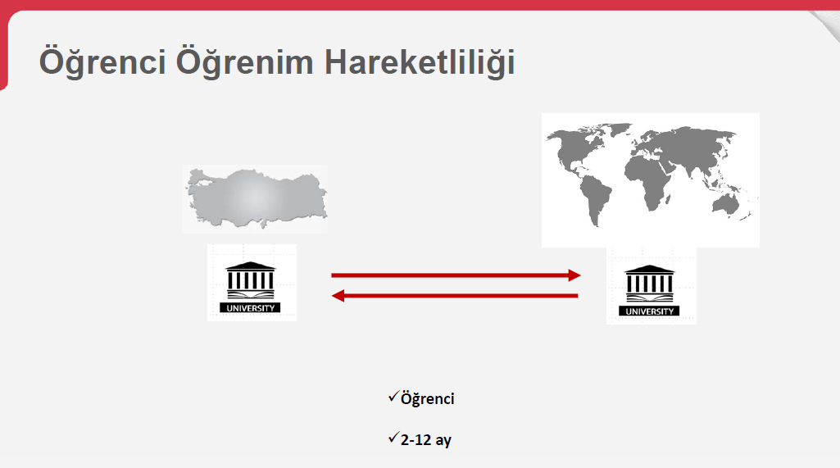
KA171 ULUSLARARASI KREDİ HAREKETLİLİĞİ
KA171 Projeleri
Değişim Programları Koordinatörlüğü

Slide 9
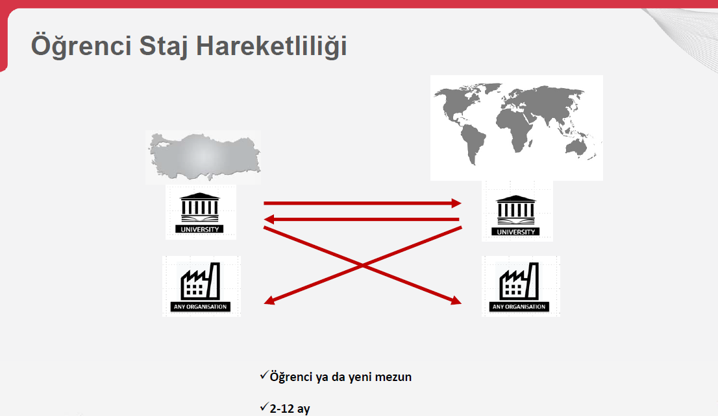
KA171 ULUSLARARASI KREDİ HAREKETLİLİĞİ
KA171 Projeleri
Değişim Programları Koordinatörlüğü

Slide 10
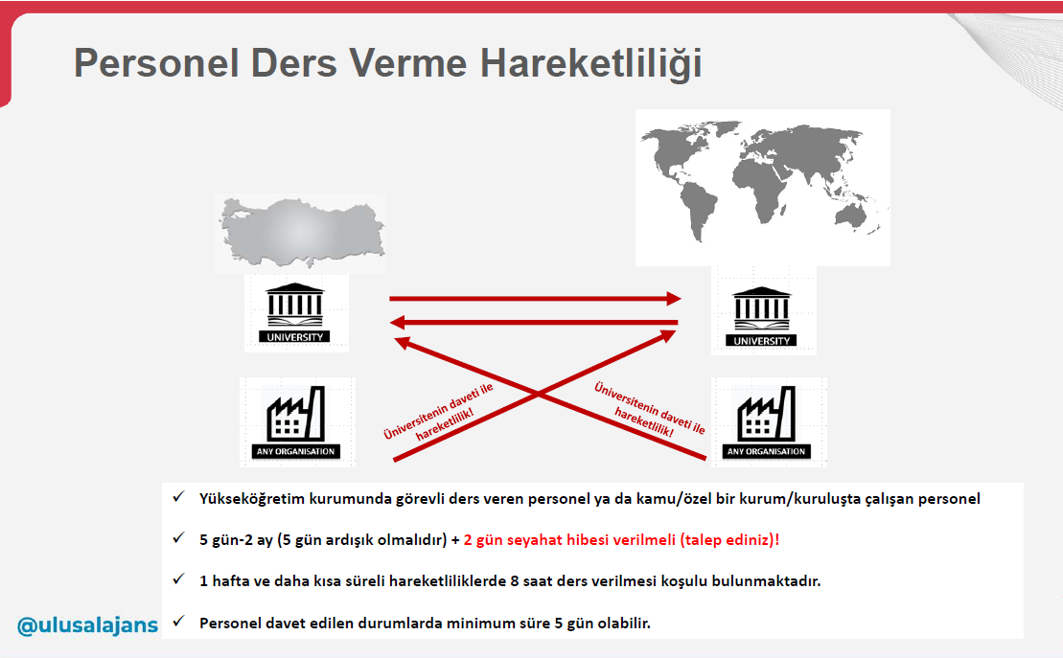
KA171 ULUSLARARASI KREDİ HAREKETLİLİĞİ
KA171 Projeleri
Değişim Programları Koordinatörlüğü

Slide 11
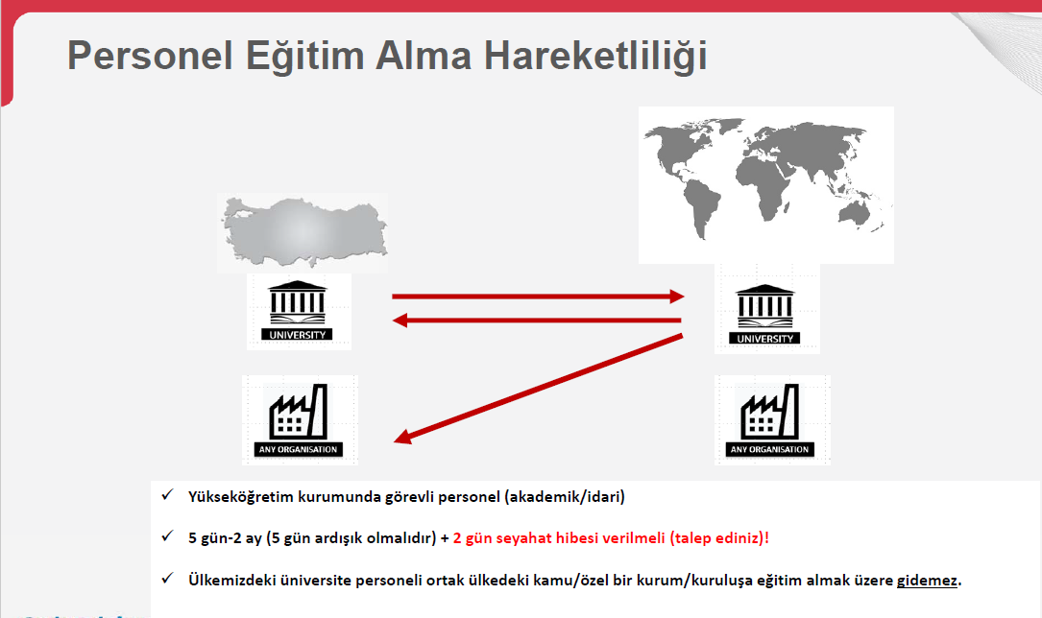
KA171 ULUSLARARASI KREDİ HAREKETLİLİĞİ
KA171 Projeleri
Değişim Programları Koordinatörlüğü

Slide 12
KA171 ULUSLARARASI KREDİ HAREKETLİLİĞİ
FIRSATLAR
Doktora Hareketliliği
Doktora öğrencileri ve doktoradan yeni mezun olanlar için sunulan bir fırsattır.
Doktora öğrencileri, kısa veya uzun dönem öğrenim/staj hareketliliği gerçekleştirebilirler.
Doktoradan yeni mezun olanlar ise, kısa veya uzun dönem staj hareketliliği yapabilirler.
Kısa dönem faaliyet için 5-30 gün arası fiziksel hareketlilik yapılması gerekmektedir.
Fiziksel hareketliliğe sanal hareketlilik de eklenmesi mümkündür.
Karma (Blended) Hareketlilikler (Fiziksel hareketlilik + Sanal hareketlilik)
Uzun dönem hareketlilik yapamayacak kişileri dahil edebilmek üzere tasarlanmış bir fırsattır.
Zorunlu sanal bileşeni olan kısa dönem fiziksel hareketliliktir.
5-30 gün arası fiziksel hareketlilik yapılması gerekmektedir.
KA171 Projeleri
Değişim Programları Koordinatörlüğü

Slide 13
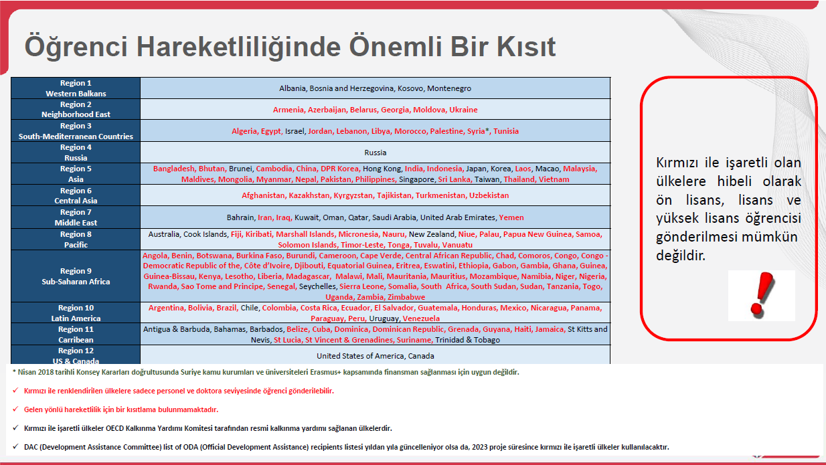
KA171 ULUSLARARASI KREDİ HAREKETLİLİĞİ
KA171 Projeleri
Değişim Programları Koordinatörlüğü

Slide 14
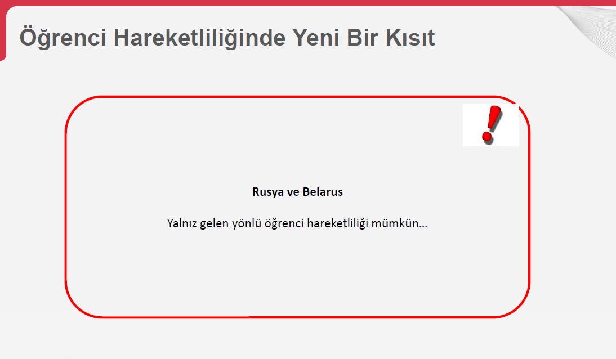
KA171 ULUSLARARASI KREDİ HAREKETLİLİĞİ
KA171 Projeleri
Değişim Programları Koordinatörlüğü

Slide 15
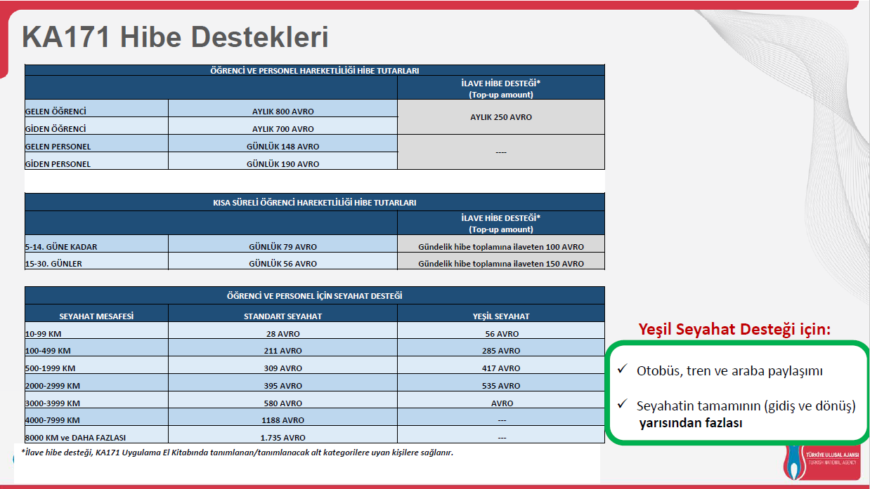
KA171 ULUSLARARASI KREDİ HAREKETLİLİĞİ
KA171 Projeleri
Değişim Programları Koordinatörlüğü

Slide 16
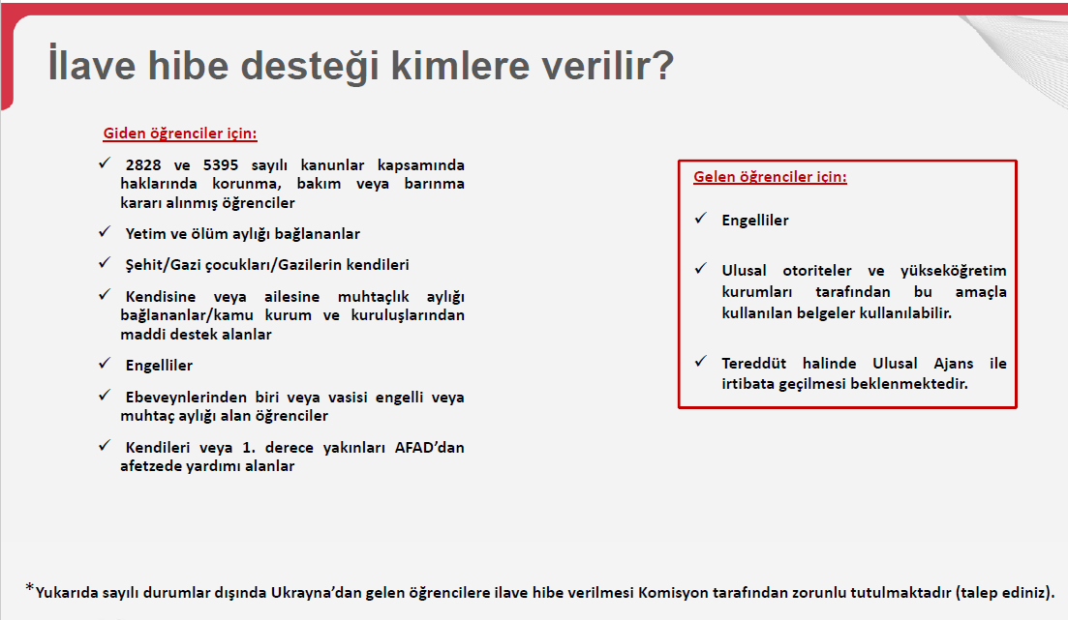
KA171 ULUSLARARASI KREDİ HAREKETLİLİĞİ
KA171 Projeleri
Değişim Programları Koordinatörlüğü

Slide 17
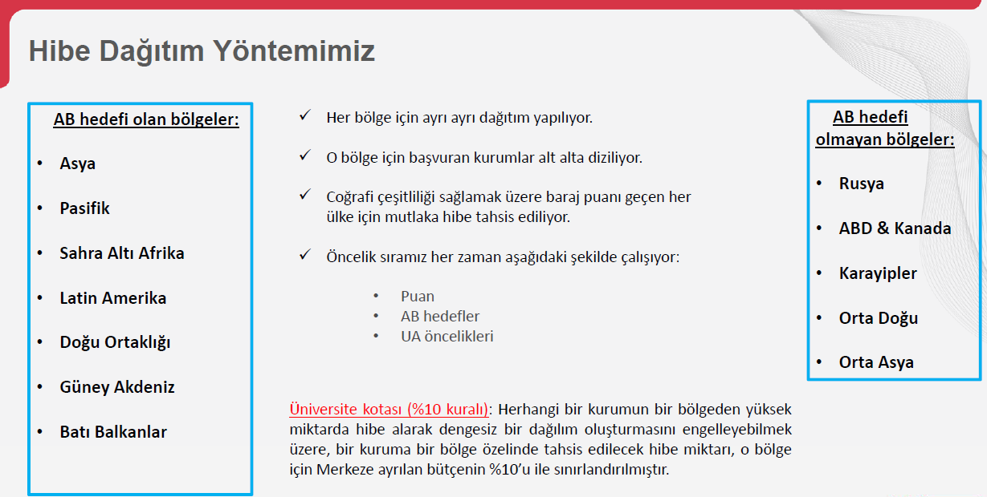
KA171 ULUSLARARASI KREDİ HAREKETLİLİĞİ
KA171 Projeleri
Değişim Programları Koordinatörlüğü

Slide 18
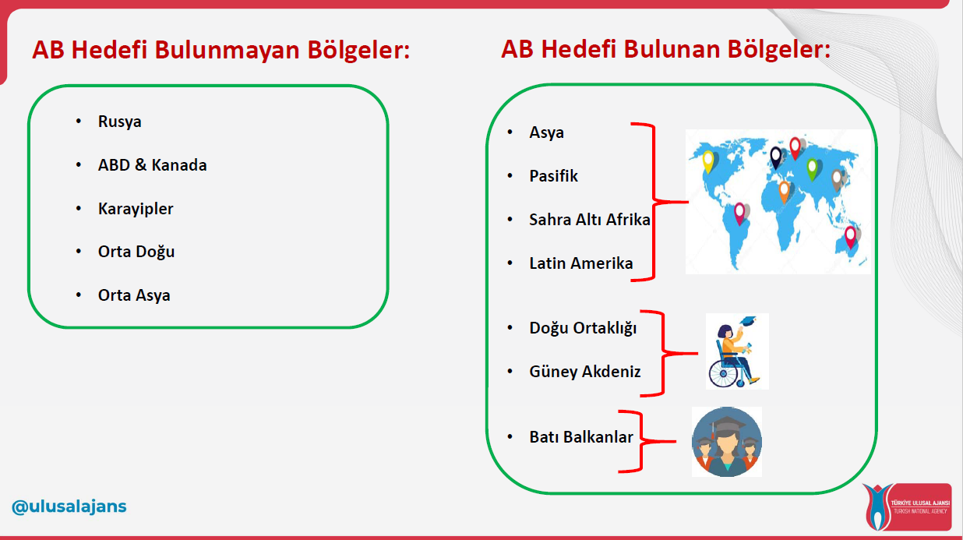
KA171 ULUSLARARASI KREDİ HAREKETLİLİĞİ
KA171 Projeleri
Değişim Programları Koordinatörlüğü

Slide 19
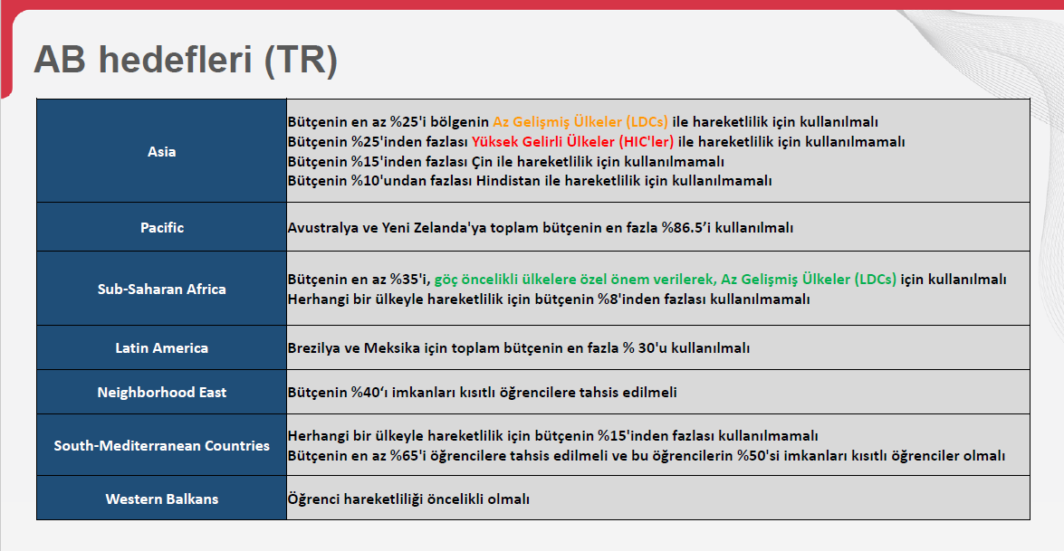
KA171 ULUSLARARASI KREDİ HAREKETLİLİĞİ
KA171 Projeleri
Değişim Programları Koordinatörlüğü

Slide 20
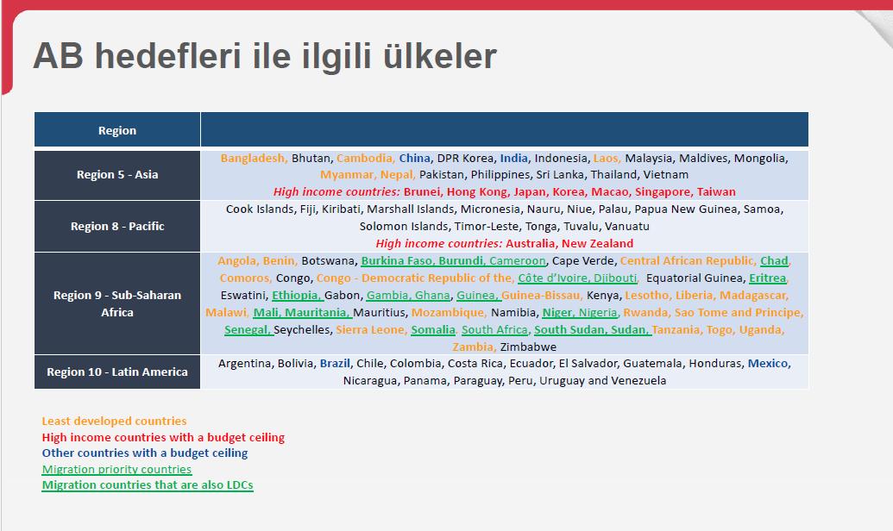
KA171 ULUSLARARASI KREDİ HAREKETLİLİĞİ
KA171 Projeleri
Değişim Programları Koordinatörlüğü

Slide 21
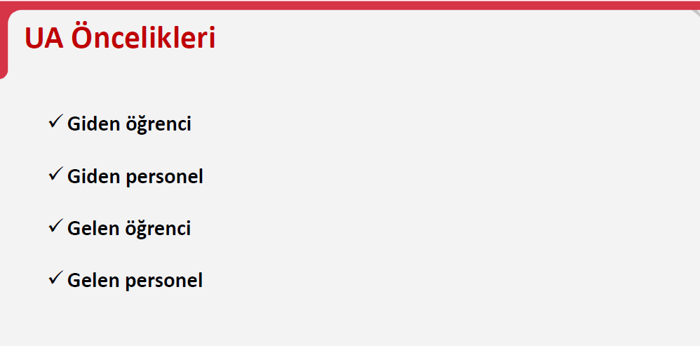
KA171 ULUSLARARASI KREDİ HAREKETLİLİĞİ
KA171 Projeleri
Değişim Programları Koordinatörlüğü

Slide 22
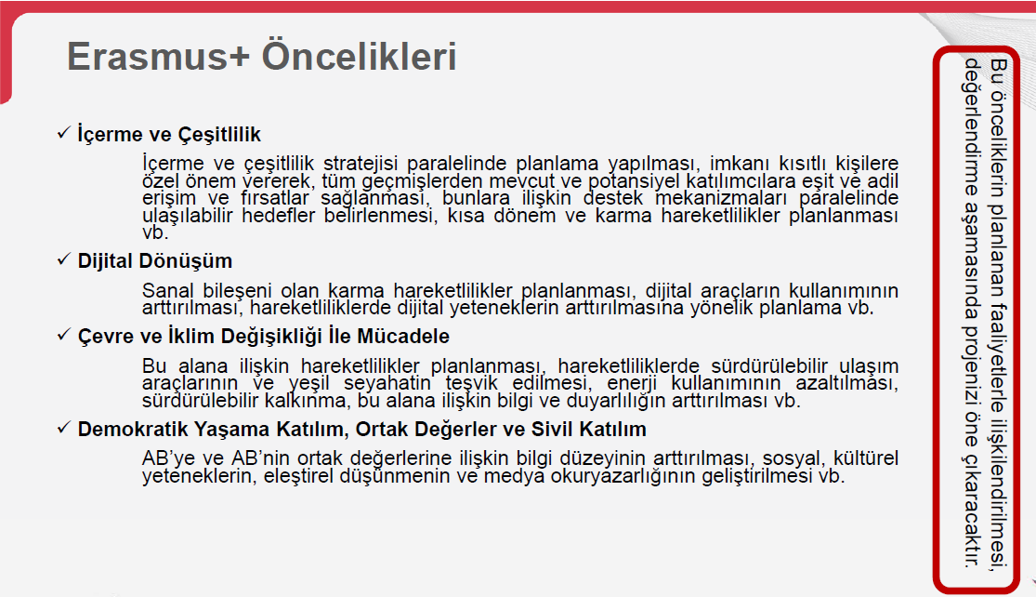
KA171 ULUSLARARASI KREDİ HAREKETLİLİĞİ
KA171 Projeleri
Değişim Programları Koordinatörlüğü

Slide 23
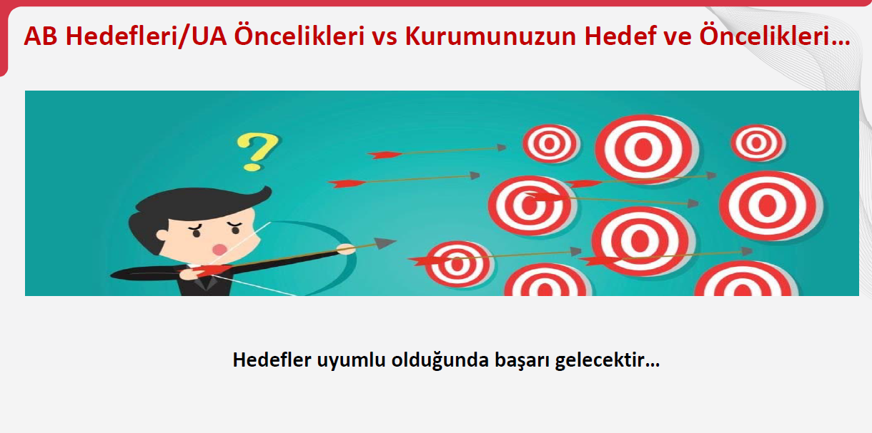
KA171 ULUSLARARASI KREDİ HAREKETLİLİĞİ
KA171 Projeleri
Değişim Programları Koordinatörlüğü

Slide 24
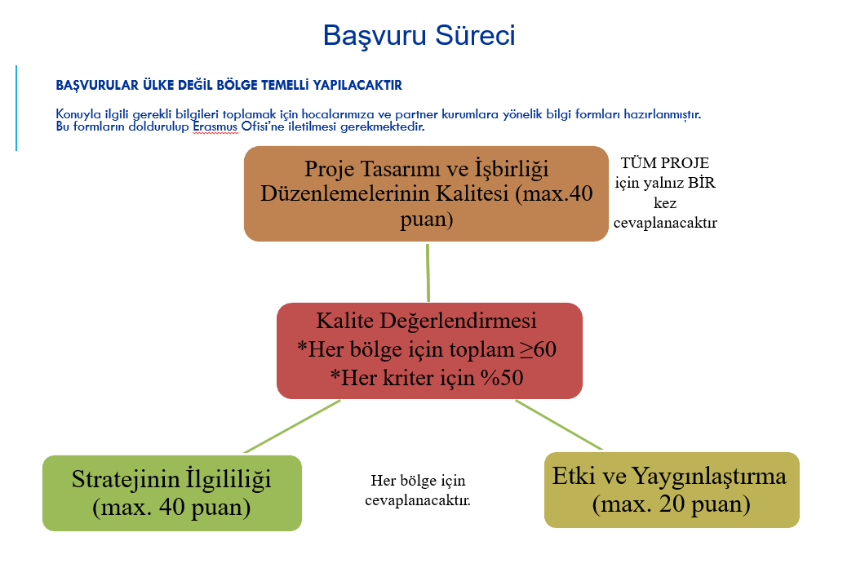
KA171 ULUSLARARASI KREDİ HAREKETLİLİĞİ
KA171 Projeleri
Değişim Programları Koordinatörlüğü

Slide 25
KA171 ULUSLARARASI KREDİ HAREKETLİLİĞİ
KA171 Projeleri
Değişim Programları Koordinatörlüğü
Yükseköğretim projelerinde:
Proje fikrinin faaliyetlerinde çevre dostu uygulamalara yer vermesi, çevresel sorunlara dikkat çekmesi
Proje kapsamında farklı öğrenme araçlarının (sanal/uzaktan ve /veya karma) ve dijital platformların kullanımının teşvik edilmesi dijital becerilerin ve dijital eğitim içeriklerinin geliştirilmesi
Projenin dahil etme ve çeşitlilik prensibine uygun olarak; farklı kesimlerden katılımcıların, imkanı kısıtlı kişilerin, faaliyetlere erişimlerinin sağlanması amaçlanır.

Slide 26
KA171 ULUSLARARASI KREDİ HAREKETLİLİĞİ
KA171 Projeleri
Değişim Programları Koordinatörlüğü
2023 Dönemi Türkiye’nin Bölgelere Göre KA171 Bütçe Dağılımı

Slide 27
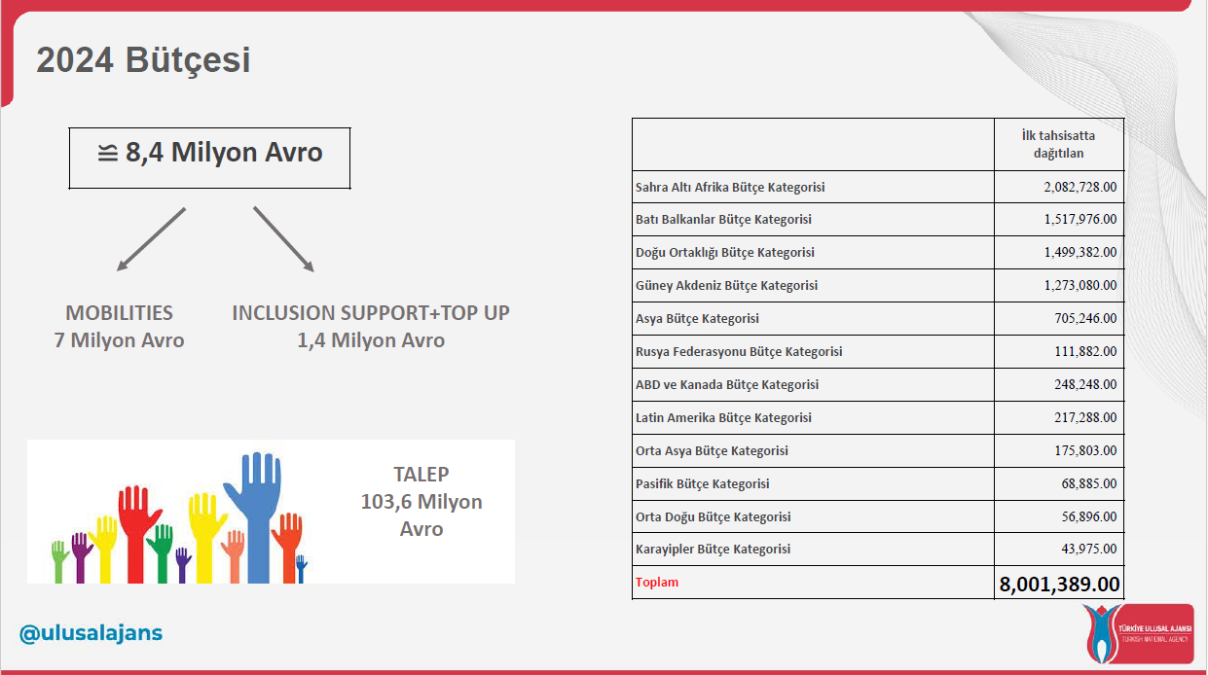
KA171 ULUSLARARASI KREDİ HAREKETLİLİĞİ
KA171 Projeleri
Değişim Programları Koordinatörlüğü

Slide 28
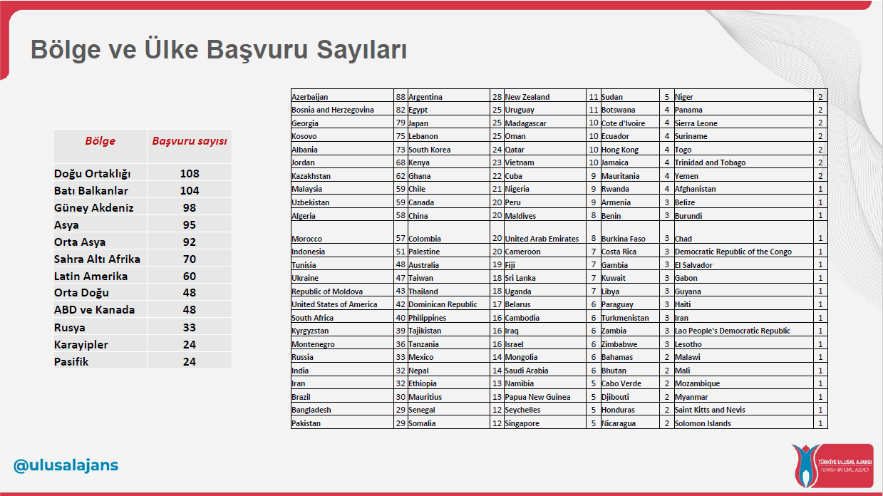
KA171 ULUSLARARASI KREDİ HAREKETLİLİĞİ
KA171 Projeleri
Değişim Programları Koordinatörlüğü

Slide 29
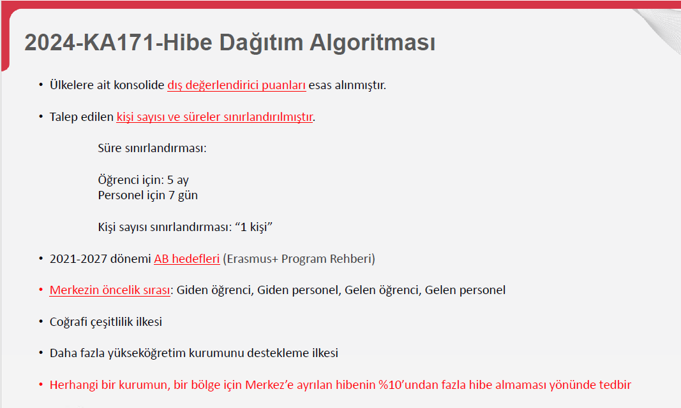
KA171 ULUSLARARASI KREDİ HAREKETLİLİĞİ
KA171 Projeleri
Değişim Programları Koordinatörlüğü

Slide 30
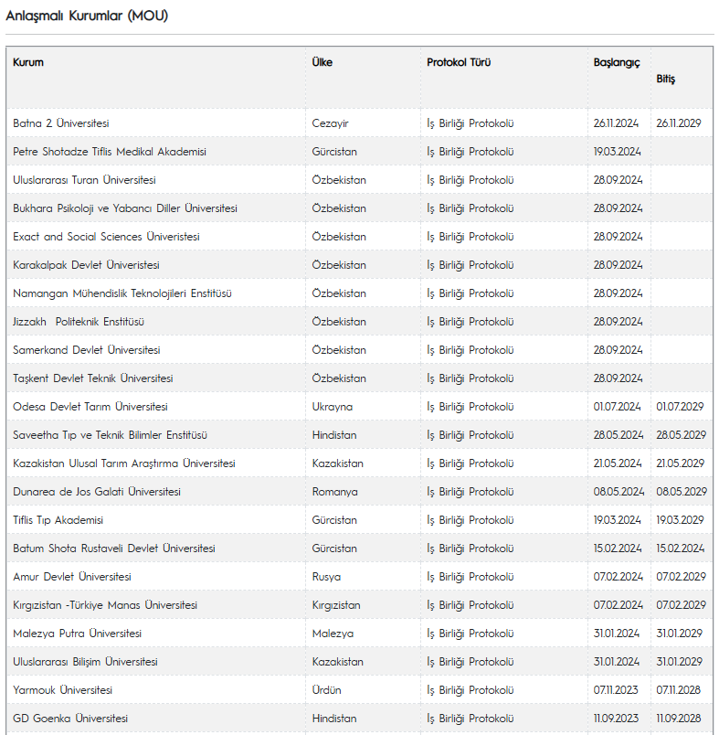
KA171 ULUSLARARASI KREDİ HAREKETLİLİĞİ
İKİLİ İŞBİRLİKLERİMİZ ( MoU)
KA171 Projeleri
Değişim Programları Koordinatörlüğü

Slide 31
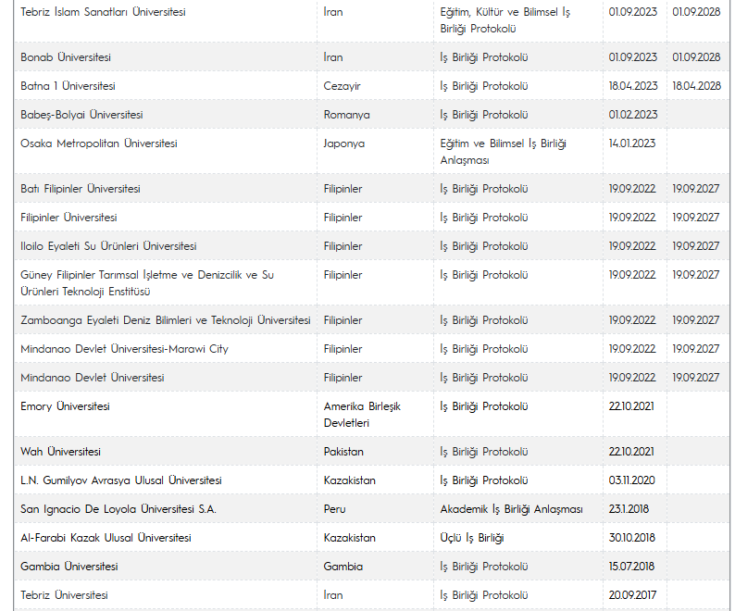
KA171 ULUSLARARASI KREDİ HAREKETLİLİĞİ
İKİLİ İŞBİRLİKLERİMİZ ( MoU)
KA171 Projeleri
Değişim Programları Koordinatörlüğü

Slide 32
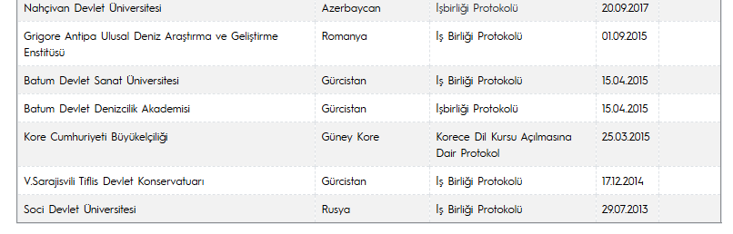
KA171 ULUSLARARASI KREDİ HAREKETLİLİĞİ
İKİLİ İŞBİRLİKLERİMİZ ( MoU)
KA171 Projeleri
Değişim Programları Koordinatörlüğü
MoU listemiz için tıklayınız : https://www.ktu.edu.tr/digk/uluslararasi-hareketlilik

Slide 33
Betül Kübra YAPALAK
Proje Uzmanı
E-posta
bksaglam@ktu.edu.tr
Telefon
+90 462 377 42 01 - Dahili 18
Karadeniz Teknik Üniversitesi
Değişim Programları Koordinatörlüğü Erasmus Ofisi
Fen Fakültesi Giriş Kat
Teşekkürler!

